Slide 1
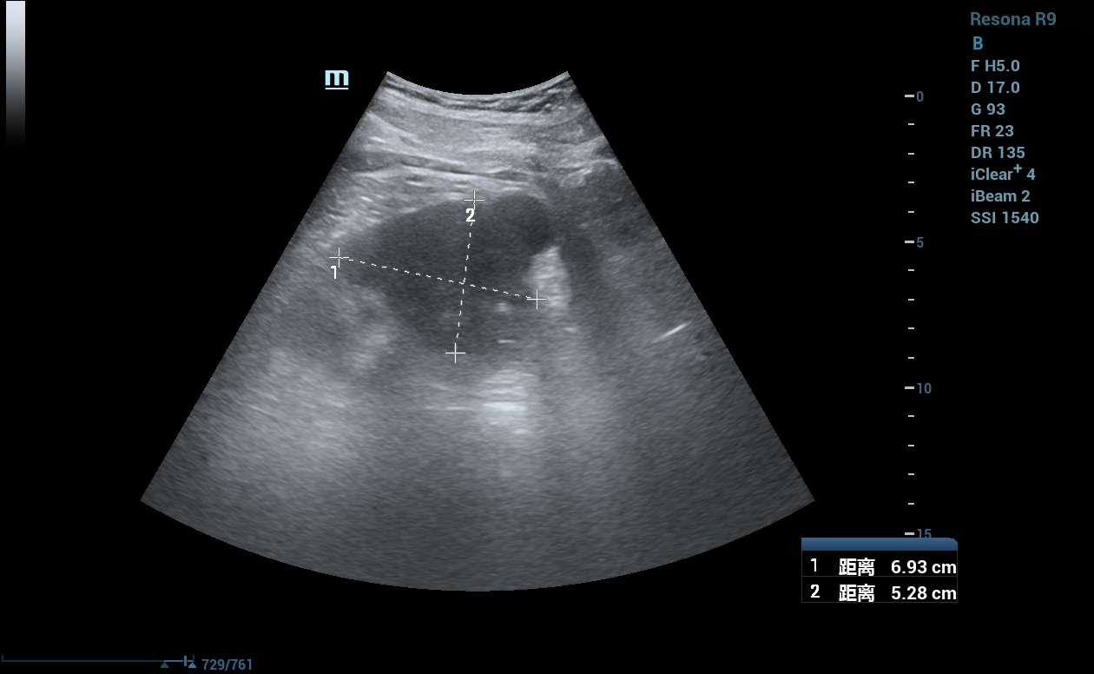
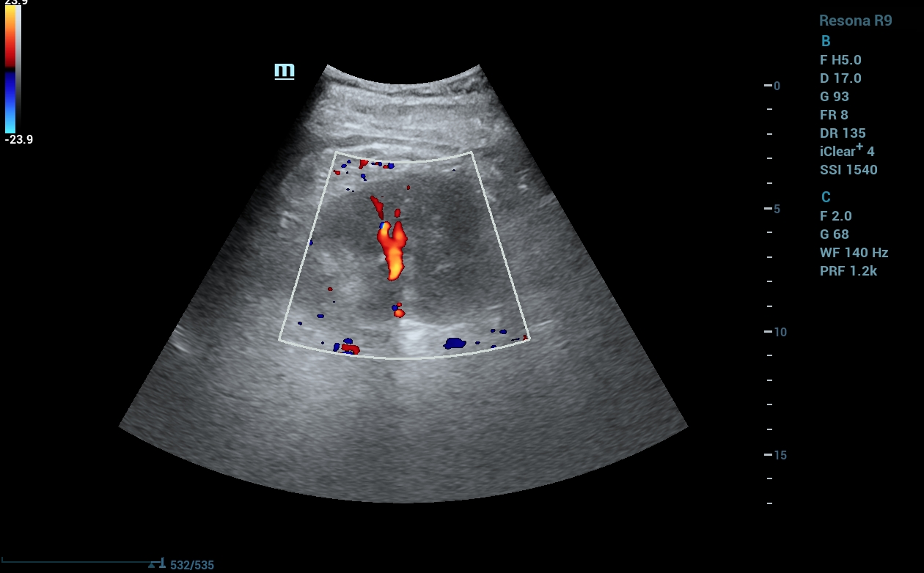
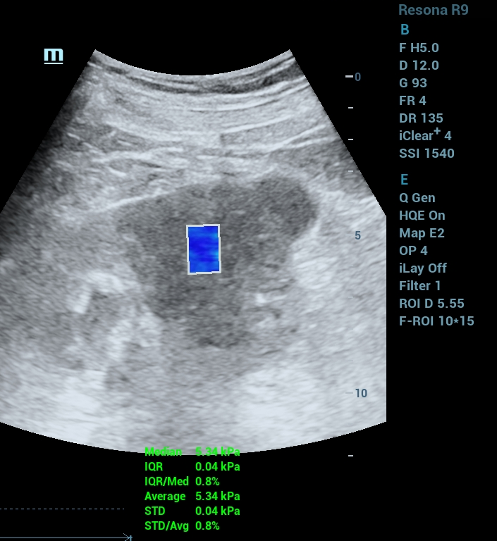
B超主要内容：
一、方位
检测的肾脏（1.左；2.右；3.双侧）
二、病变大小（cm×cm）
三、切面
病变位置（1.上极；2.中上极；3.中极；4.中下极；5.下极；6.肾窦、肾盂）
四、病变个数（1.单发；2.多发）
五、病变是否向外突出（1.是；0.否）
六、病变成分（1.囊性；2.囊实混合型；3.实性）
七、病变内无回声（0.未见；1.可见）
八、病变回声（1.低回声；2.等回声；3.高回声；4.混合回声）
九、边界（1.清；2.欠清；3.不清）
十、形态（1.规则；2.欠规则；3.不规则）
十一、病灶均匀性（1.均匀；2.欠均匀；3.不均匀）
多普勒血流主要内容：
一、病变内血流（0.无；1.少许；2.丰富）
二、对ROI进行“高通量超声影像组学特征”提取？
三、……
弹性主要内容：
一、Median值
二、对ROI进行“高通量超声影像组学特征”提取？
三、……

